Slide 1
Tic Tac Toe
Préparé par: Kaouther Fettah
Module: Inf1039
Professeur : Brice Robert

Slide 2
Table des matières
1- Définition
2-Origine de jeu
3- Principe de jeu
4- les cases gagnantes
5- les cases non équilibres
6- Algorithme MINIMAX
7-Arbre de jeu
8-Algorithme a-b
vidéo
Bibliographie

Slide 3
1- Définition de jeux
Le tic-tac-toe, aussi appelé morpion, est un jeu de réflexion se pratiquant à deux joueurs au tour par tour dont le but est de créer le premier un alignement. Le jeu se joue généralement avec papier et crayon.

Slide 4
2-Origine de jeu
L'origine de ce jeu inspiré par deux jeux plus anciens (le Morpion et le Solitaire) semble inconnue, mais date d'au moins 50 ans en France.
Le plus ancien témoignage que j'ai pu trouver est celui de Daniel Goffinet, professeur de mathématiques en Math-Sup et Math-Spé à Saint-Etienne, France : il jouait souvent à ce jeu en 1962 ou 1963, quand il était élève en Première ou Terminale, au Lycée Paul Valéry de Paris. Il ne connaît hélas pas l'origine, il avait appris le jeu d'autres élèves. A cette époque, le jeu s'appelait déjà "Morpion Solitaire"

Slide 5

3- Principe de jeux(1)
Jeu sur grille de 3×3
Deux joueurs s'affrontent.
Ils doivent remplir chacun à leur tour une case de la grille avec le symbole qui leur est attribué : O ou X.
Le gagnant est celui qui arrive à aligner trois symboles identiques, horizontalement, verticalement ou en diagonale.
Une partie gagnée par le joueur X :

Slide 6

3- Principe de jeux(2)
Une partie nulle :
En raison du nombre de combinaisons limité, l'analyse complète du jeu est facile à réaliser : si les deux joueurs jouent chacun de manière optimale, la partie doit toujours se terminer par un match nul.

Slide 7
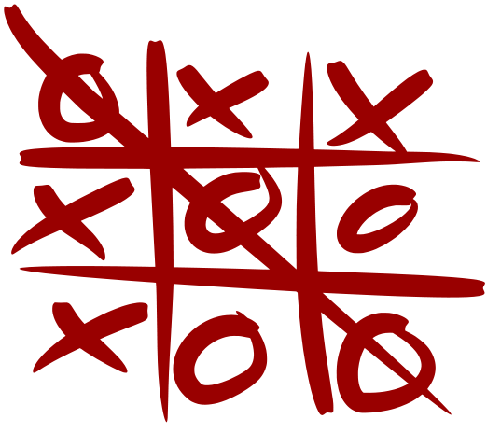
Le jeu s’achève bien sur quand les neuf cases sont cochées.
Le joueur qui joue le premier va donc jouer 5 fois et le second 4 fois. Comme 9 est impair, le joueur qui commence coche la dernière case.
Une partie maximale compte donc 9 coups. Une partie minimale doit produire un alignement de 3 cases. Si c’est le premier joueur qui réussit cet exploit, alors cet alignement arrivera au 5ème coups. Le premier joueur aura joué 3 fois, le second 2 fois, 4 cases sont vides.

Slide 8
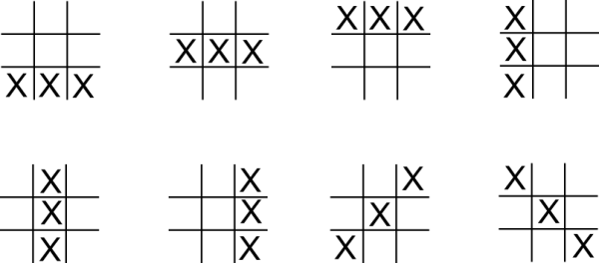
4- Les cases gagnantes
Il y a ainsi 8 alignements gagnants :

Slide 9
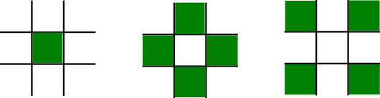
5- Les cases non équitables
Les cases du plateau ne sont donc pas équitables :
La case centrale est commune à 4 alignements sur 8, soit une fréquence de 50%.
Les quatre cases centrées sont chacune dans 2 alignements sur 8, soit 25%.
Les quatre cases coins sont chacune dans 3 alignements sur 8, soit 36,25%.
Cela nous donne donc un premier ordre de préférence pour cocher ces cases.

Slide 10
6-algorithme MINIMAX(1)
On va noter par MAX l'agent qu'on cherche à faire gagner et son adversaire par MIN.
Les deux joueurs désirent gagner le jeu.
On suppose que le joueur MIN joue logiquement et qu'il ne va jamais rater une occasion de gagner.
Si pour gagner le joueur MAX essaie de maximiser son score, le joueur MIN désire aussi maximiser son propre score (ou de minimiser le score du joueur MAX).
L'algorithme MINIMAX, dû à Von Neumann, à comme but l'élaboration d'une stratégie optimale pour le joueur MAX.

Slide 11
6- algorithme MINIMAX(2)
À chaque tour le joueur MAX va choisir le coup qui va maximiser son score, tout en minimisant les bénéfices de l'adversaire.
Ces bénéfices sont évalués en termes de la fonction d'évaluation statique utilisée pour apprécier les positions pendant le jeu.
Pour des raisons de temps de calcul et de mémoire, l'analyse est faite pour un horizon de jeu de P, le nombre de coups en avant (la profondeur de l'arbre de jeu examiné).

Slide 12
6- algorithme MINIMAX (3)
L'évaluation statique des positions terminales de jeu est simple et précise : il faut apprécier selon les règles du jeu s'il s'agit d'une victoire, d'une défaite ou d'une égalité.
Pour les postions intermédiaires cette fonction est imprécise, à cause des critères plus au moins subjectifs qui ont été utilisé pour l'évaluation.
L'algorithme réalise une évaluation de la position courante, représentée par la racine de l'arbre de jeu, en partant des nœuds terminaux. Dans ce but l'ensemble des nœuds de l'arbre de jeu est divisé en deux classes
A- les nœuds MAX sur les niveaux où ce joueur va choisir un coup
B- les nœuds MIN pour les niveaux de décision du joueur MIN.

Slide 13
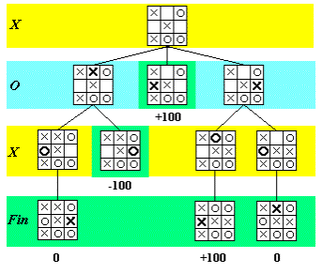

Slide 14
Score
def score(game)
if game.win?(@player)
return 100
elsif game.win?(@opponent)
return -100
else
return 0
end
end

Slide 15
Minimax
def minimax(game)
return score(game) if game.over?
scores = [] # an array of scores
moves = [] # an array of moves
# Populate the scores array, recursing as needed
game.get_available_moves.each do |move|
possible_game = game.get_new_state(move)
scores.push minimax(possible_game)
moves.push move
end

Slide 16
Minimax
Do the min or the max calculation
if game.active_turn == @player
# This is the max calculation
max_score_index = scores.each_with_index.max[1]
@choice = moves[max_score_index]
return scores[max_score_index]
else
# This is the min calculation
min_score_index = scores.each_with_index.min[1]
@choice = moves[min_score_index]
return scores[min_score_index]
end
end

Slide 17
Exemple (1)
On considère que pendant une partie de Tic Tac Toe on est arrivé dans la position présentée dans la racine de l`arbre de la figure On voit que le premier niveau est coloré en jaune, donc c'est au tour du joueur X (le joueur MAX) de jouer.
Exemple d`analyse pendant une partie de Tic Tac To
Les niveaux de décision pour le joueur MIN sont colorés en bleu et les positions terminales sont présentées dans des zones vertes, ayant écrit au-dessous les valeurs de la fonction d`évaluation statique.

Slide 18
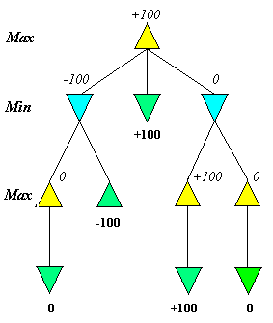
7- arbre de jeu

Slide 19
Exemple(2)
L`arbre de jeu correspondant à cette position est présenté dans la figure,
Les nœuds MAX et MIN sont représentés par des triangles.
Les nœuds MIN se distinguent des nœuds MAX par la position du triangle et, en général, ils ne sont pas colorés. Mais pour garder une correspondance facile avec la situation de la figure 3.4.2 on a coloré les nœuds avec les mêmes couleurs que les niveaux de décisions des joueurs.
Sous les nœuds terminaux (soit MIN soit MAX, mais tous colorés en vert ) on a marqué la valeur de la fonction d`évaluation statique (+100 pour la victoire de MAX, 0 pour une partie nulle, et -100 pour la victoire de MIN).
L`algorithme MINIMAX associe une valeur à la racine, selon laquelle le joueur MAX fera le choix de son coup. Un algorithme pour l`agent qui implémente le joueur MAX comportera les phases suivantes :

Slide 20
Exemple(3)
Construire l`arbre de jeu pour P niveaux
Visiter l`arbre de jeu par niveaux, en montant des nœuds terminaux jusqu`à la racine:
si le nœud courant p représente une position terminale, on lui associe la valeur de la fonction d`évaluation statique, f(p)
s'il s'agit d'une position intermediaire et d'un nœud MIN on lui associe la plus petite des valeurs associées à ses fils
s'il s'agit d'une position intermediaire et d'un nœud MAX on lui associe la valeur maximale qui a été associée à ses fils
Quand on a réussi à associer une valeur à la racine (appelée valeur MiniMax), on fait le choix de coup qui mène vers le fils qui a cette valeur maximale. S'il y a plusieurs fils qui ont la même valeur, alors on en choisit un au hasard (ou celui qui conduit à la victoire, ou celui qui conduit à une situation finale dans le plus petit nombre de coups, ou un autre critère selon les spécificités du jeu).

Slide 21
8- Algorithme alpha-beta
L'algorithme α-β est une optimisation du MiniMax, qui «coupe» des sous-arbres dès que leur valeur devient inintéressante aux fins du calcul de la valeur MiniMax du jeu.
On s'intéressera donc, sur chaque nœud, en plus de la valeur, à deux autres quantités, nommées α et β, qui seront utilisées pour calculer la valeur du nœud.

Slide 22
8- Algorithme alpha-beta
L'algorithme minimax effectue en effet une exploration complète de l'arbre de recherche jusqu'à un niveau donné, alors qu'une exploration partielle de l'arbre est généralement suffisante : lors de l'exploration, il n'est pas nécessaire d'examiner les sous-arbres qui conduisent à des configurations dont la valeur ne contribuera pas au calcul du gain à la racine de l'arbre. L’élagage αβ nous permet de réaliser ceci. Plus simplement, l'élagage αβ évite d'évaluer des nœuds dont on est sûr que leur qualité sera inférieure à un nœud déjà évalué, il permet donc d'optimiser grandement l'algorithme minimax sans en modifier le résultat.

Slide 23
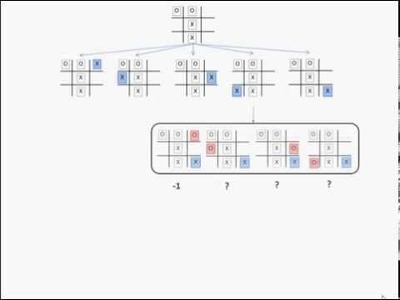

Slide 24
bibliographie
https://fr.wikipedia.org/wiki/Tic-tac-toe
http://pi.ac3j.fr/algorithmique-et-programmation-scratch-tic-tac-toe/
http://turing.cs.pub.ro/auf2/html/chapters/chapter3/chapter_3_4_2.html
http://www.lamsade.dauphine.fr/~cazenave/papers/jeux.pdf
https://fr.wikipedia.org/wiki/%C3%89lagage_alpha-b%C3%AAta

Slide 25


